Slide 1
3. 언어 모델

Slide 2
3장 내용
언어 모델: 단어 시퀀스에 확률을 할당하는 것
N-gram 언어 모델: 문장에서 n개의 연속된 단어에 대한 모델
Perplexity: 언어 모델의 성능을 평가하기 위한 방식

Slide 3
언어 모델(Language model)
문장에서의 단어 시퀀스에 확률을 할당하는 것. 이전 단어들이 주어졌을 때 다음 단어를 예측하는데 사용할 수 있음
음성 인식이나 번역, 오타 교정 등에서 보다 가능성이 높은 결과를 찾기 위한 수단으로 사용될 수 있음
단어 시퀀스의 확률 할당 사례
P(나는 버스를 탔다) > P(나는 버스를 태운다)
선생님이 교실로 부리나케
P(달려갔다) > P(잘려갔다)
P(나는 메롱을 먹는다) < P(나는 메론을 먹는다)

Slide 4


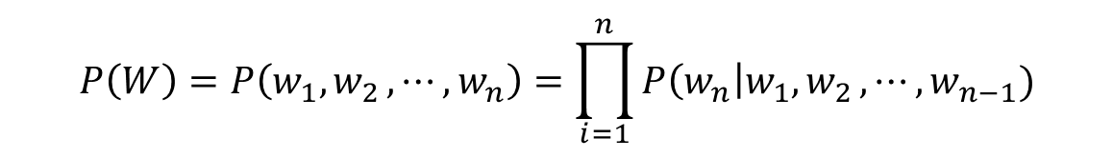
단어 시퀀스를 확률로 나타내기
단어 시퀀스의 확률: 하나의 단어를 w, 단어 시퀀스를 W라고 하면, n개의 단어가 등장하는 시퀀스 W 의 확률은 다음과 같음
다음 단어 등장 확률은 조건부 확률(conditional probability)로 표시
전체 단어 시퀀스 W 의 확률은 다음과 같이 표시할 수 있음
$$P\left(W\right)=P(w_{1}{,w}_{2},⋯,w_{n})$$
$$P(w_{n}|w_{1}{,w}_{2},⋯,w_{n−1})$$
$$P\left(W\right)=P\left(w_{1}{,w}_{2},⋯,w_{n}\right)=\prod_{i=1}^{n}{P\left(w_{n}\right|w_{1}{,w}_{2},⋯,w_{n−1})}$$

Slide 5
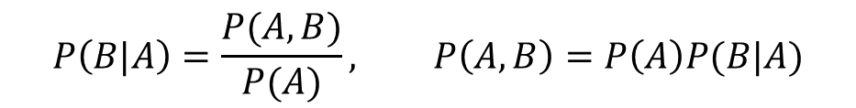
통계적 언어 모델(Statistical language model)
통계적 언어 모델(SLM)에서는 조건부 확률 관계식을 이용함
조건부 확률
조건부 확률의 연쇄 법칙(chain rule)
$$P\left(B|A\right)=\frac{P(A,B)}{P(A)}, P\left(A,B\right)=P\left(A\right)P(B|A)$$
$P\left(x_{1},x_{2},⋯x_{n}\right)=P(x_{1})P(x_{2}|x_{1})⋯P(x_{n}|x_{1}⋯x_{n−1}$)

Slide 6
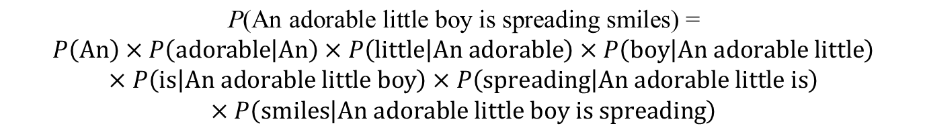
문장에 대한 확률
문장 ‘An adorable little boy is spreading smiles’의 확률 P(An adorable little boy is spreading smiles)를 식으로 표현하는 방법
문장의 확률을 구하기 위해 각 단어에 대한 예측 확률들을 곱함
$$\text{P}\text{(}\text{An} \text{adorable} \text{little} \text{boy} \text{is} \text{spreading} \text{smiles}\text{) =}$$
$$P\left(An\right)×P\left(adorable | An\right)×P\left(little | An adorable\right)×P\left(boy | An adorable little\right)$$
$$×P\left(is | An adorable little boy\right)×P\left(spreading | An adorable little is\right)$$
$$×P\left(smiles | An adorable little boy is spreading\right)$$

Slide 7
한국어 문장 확률 사례
문장 | 확률
누명을 쓰다 누명을 당하다 | 0.41 0.02
선생님께는 낡은 집이 한 채 있으시다 진이에게는 존경하는 선생님이 한 분 있으시다 | 0.12 0.01
진이는 이 책을 세 번을 읽었다 이 책이 진이한테 세 번을 읽혔다 세 번이 진이한테 이 책을 읽혔다 | 0.47 0.23 0.07

Slide 8
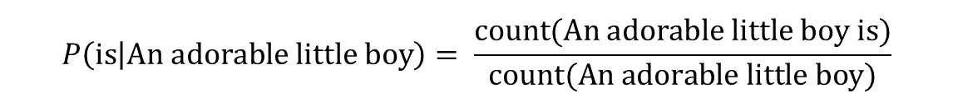
카운트 기반의 접근과 한계
문장의 확률을 알려면 단어에 대한 예측 확률을 알아야 함
SLM에서는 코퍼스(corpus) 데이터를 학습하여 근사 확률을 계산함
어느 정도 정확한 확률을 구하려면 방대한 양의 데이터가 필요함
희소 문제(Sparsity problem): 기계가 훈련한 코퍼스에 ‘An adorable little boy is’ 시퀀스가 존재하지 않으면 이 확률은 0이 됨. 이 문제를 해결하기 위해 smoothing이나 backoff과 같은 일반화 기법을 적용함
이와 같은 한계로 인해 언어 모델 기법은 SLM에서 인공 신경망 언어 모델로 넘어가게 됨
$$P\left(is | An adorable little boy\right)= \frac{count(An adorable little boy is)}{count(An adorable little boy)}$$

Slide 9

N-gram 언어 모델
SLM 방식의 일종인데, 앞의 n−1개까지만 고려함
이 방식을 이용하면 코퍼스에서 각 시퀀스를 카운트할 확률이 높아짐
N-gram
N-gram 모델에서는 앞의 n−1 개의 단어만 고려함
n=4의 경우
unigrams : an, adorable, little, boy, is, spreading, smiles bigrams : an adorable, adorable little, little boy, boy is, is spreading, spreading smiles trigrams : an adorable little, adorable little boy, little boy is, boy is spreading, is spreading smiles 4-grams : an adorable little boy, adorable little boy is, little boy is spreading, boy is spreading smiles
An adorable little boy is spreading ?
n−1개
$$P\left(w | boy is spreading\right)= \frac{count(boy is spreading w)}{count(boy is spreading)}$$

Slide 10
N-gram 언어 모델의 한계
희소 문제: 작은 시퀀스에 대한 등장 확률이 높아지지만 여전히 등장하지 않을 가능성이 있음
n을 선택하는 것은 trade-off 문제: n을 크게 선택하면 희소문제가 심각해짐. n은 최대 5를 넘게 잡아서는 안된다고 권장함

Slide 11
한국어에서의 언어 모델
한국어 자연어 처리는 영어보다 훨씬 어려움
1. 한국어는 어순이 중요하지 않다: 확률 기반 모델이 다음 단어를 예측하기 어려움
① 나는 운동을 합니다 체육관에서. ② 나는 체육관에서 운동을 합니다. ③ 체육관에서 운동을 합니다. ④ 나는 운동을 체육관에서 합니다.
2. 한국어는 교착어이다: 조사가 붙으므로 이를 분리하는 것이 중요함
‘학생’ => 학생이, 학생을, 학생과, 학생에게, 학생처럼, 학생으로
3. 한국어는 띄어쓰기가 제대로 지켜지지 않는다: 토큰이 제대로 분리되지 않으면 언어모델이 제대로 동작하지 않음

Slide 12
네이버 영화 말뭉치의 표현별 등장 횟수
표현 | 빈도
내 | 1309
마음 | 172
속에 | 155
영원히 | 104
기억될 | 29
최고의 | 3503
명작이다 | 298
내 마음 | 93
속에 영원히 | 7
기억될 최고의 | 1
최고의 명작이다 | 23
영원히 기억될 최고의 명작이다 | 1
내 마음 속에 영원히 기억될 최고의 명작이다 | 0

Slide 13
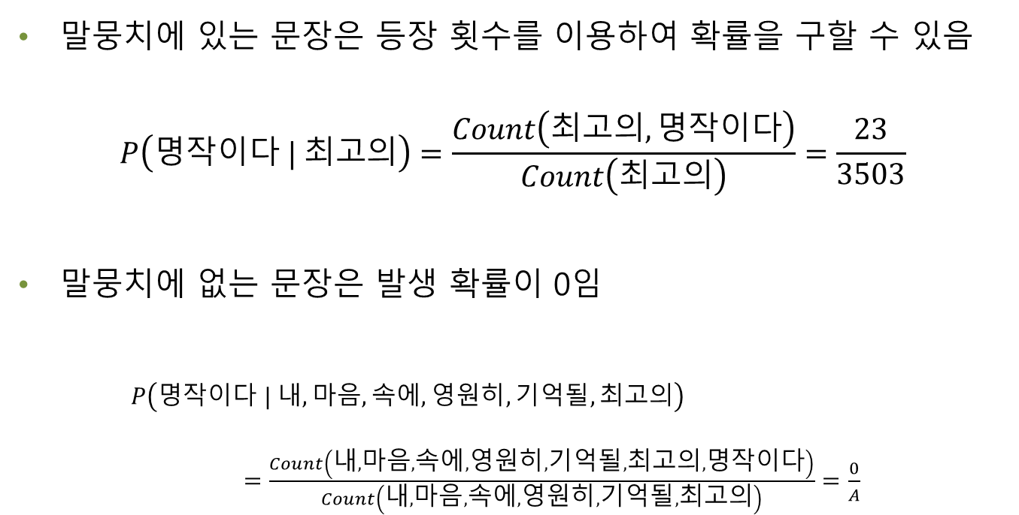
한국어 문장의 발생 확률
말뭉치에 있는 문장은 등장 횟수를 이용하여 확률을 구할 수 있음
$$P\left(명작이다 | 최고의\right)=\frac{Count\left(최고의, 명작이다\right)}{Count\left(최고의\right)}=\frac{23}{3503}$$
말뭉치에 없는 문장은 발생 확률이 0임
$P\left(명작이다 | 내, 마음, 속에, 영원히, 기억될,최고의\right)$
$=\frac{Count\left(내, 마음, 속에, 영원히, 기억될,최고의,명작이다\right)}{Count\left(내, 마음, 속에, 영원히, 기억될,최고의\right)}=\frac{0}{A}$

Slide 14
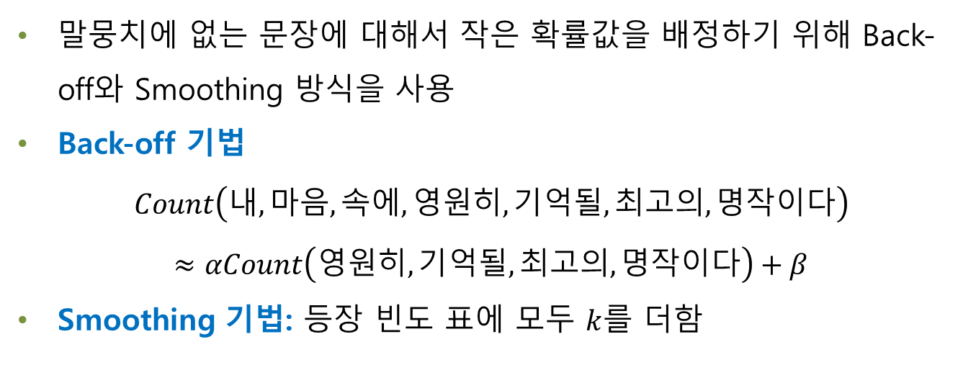
발생 확률의 근사적 처리
말뭉치에 없는 문장에 대해서 작은 확률값을 배정하기 위해 Back-off와 Smoothing 방식을 사용
Back-off 기법
$$Count\left(내, 마음, 속에, 영원히, 기억될,최고의,명작이다\right)$$
$$≈αCount\left(영원히, 기억될,최고의,명작이다\right)+β$$
Smoothing 기법: 등장 빈도 표에 모두 $k$를 더함

Slide 15
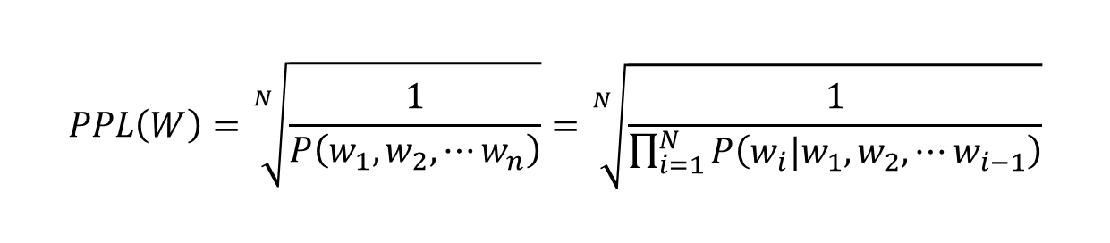
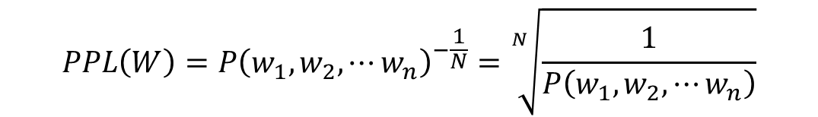
Perplexity
언어 모델의 성능을 비교하기 위해 테스트 데이터를 이용하여 평가하는 방식으로 perplexity(PPL)가 있음
테스트 데이터에서 확률의 역수로 정의되는데, PPL이 낮을수록 언어 모델의 성능이 좋은 것임
문장 W의 길이가 N일 때 PPL은 다음과 같이 정의됨
체인 룰을 적용하면 다음과 같이 됨
$$PPL\left(W\right)={P\left(w_{1},w_{2},⋯w_{n}\right)}^{−\frac{1}{N}}=\sqrt[N]{\frac{1}{P\left(w_{1},w_{2},⋯w_{n}\right)}}$$
$$PPL\left(W\right)=\sqrt[N]{\frac{1}{P\left(w_{1},w_{2},⋯w_{n}\right)}}=\sqrt[N]{\frac{1}{\prod_{i=1}^{N}{P\left({w_{i}|w}_{1},w_{2},⋯w_{i−1}\right)}}}$$

Slide 16
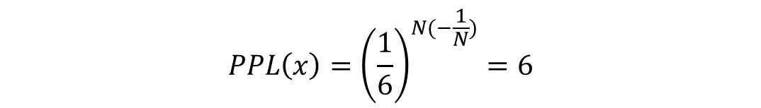
Perplexity 분기 계수(branching factor)
PPL은 현재 위치에서 선택할 수 있는 가지의 개수를 의미하므로, 이 숫자가 크면 불확실성이 높다고 할 수 있음
사례 1: 주사위를 던질 때 나오는 수열의 PPL은
사례 2: 20,000개의 어휘로 이루어진 기사에서 단어의 출현 확률이 모두 같다면 PPL은 20,000이 됨(불확실성이 높음). 3-gram을 사용한 언어 모델을 적용했을 때 PPL이 30이면 불확실성이 매우 줄어든 것임
월스트리트 저널에서 3,800만 개의 단어 토큰에 대해 n-gram 모델의 PPL은 다음과 같이 나왔다고 함
$$PPL\left(x\right)={\left(\frac{1}{6}\right)}^{N(−\frac{1}{N})}=6$$
 | 1-gram | 2-gram | 3-gram
Perplexity | 962 | 170 | 109

